Slide 1
การตั้ง Jupyter Notebook: https://www.anaconda.com/

Slide 2

เลือก Download

Slide 3
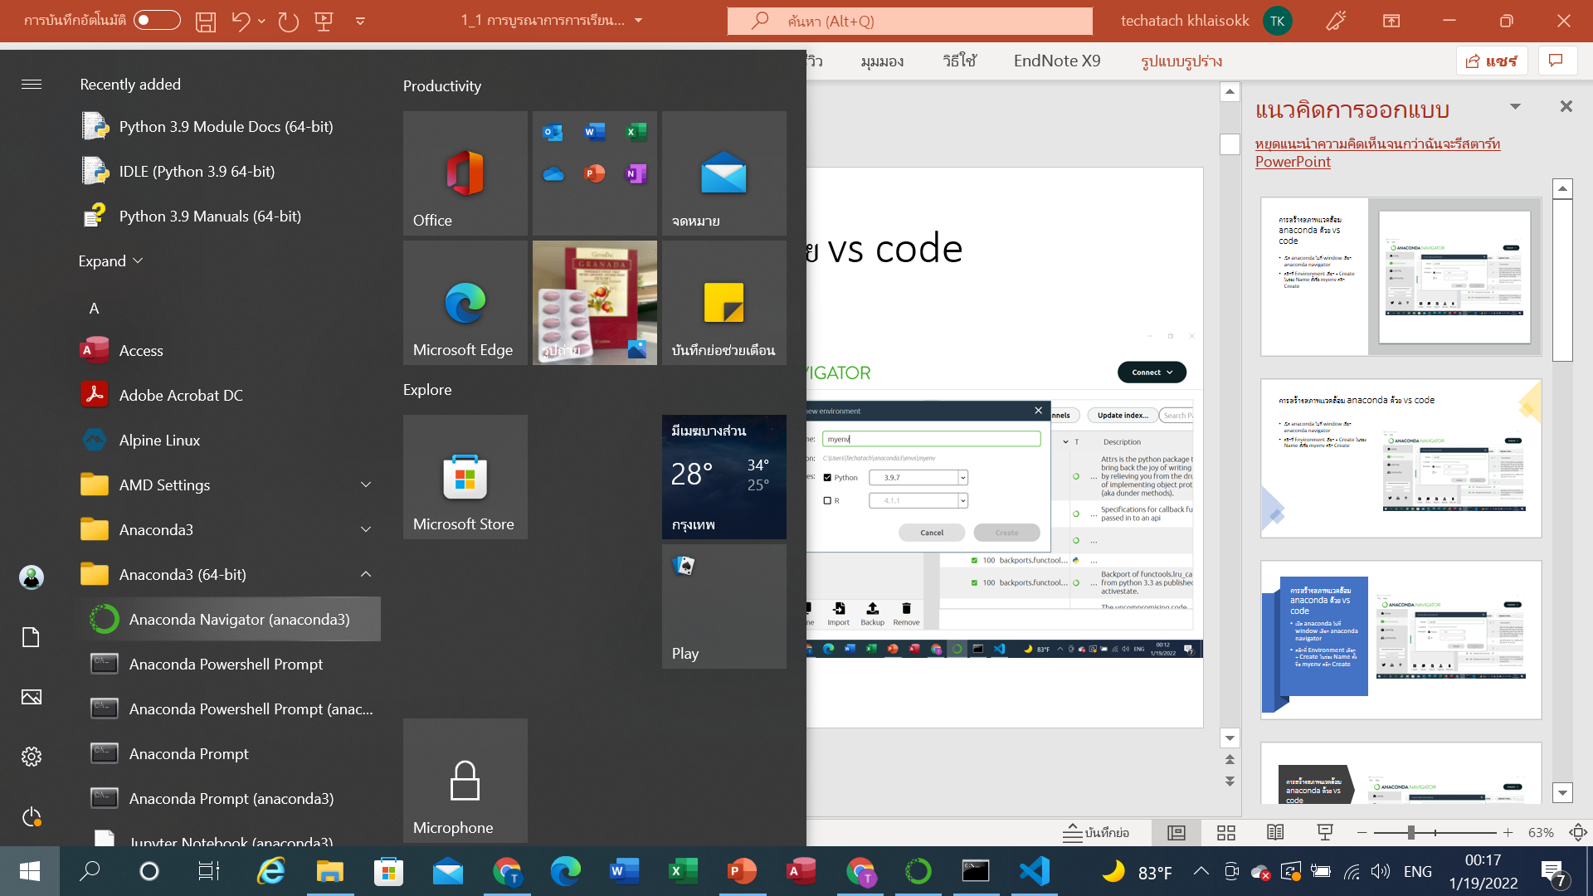

การจัดการสภาพแวดล้อม Anaconda (Jupyter Notebook) เพื่อใช้งานบน VS Code
ไปที่ window เลือก Anaconda Navigator (Anaconda3) เพื่อเปิดใช้งาน

Slide 4
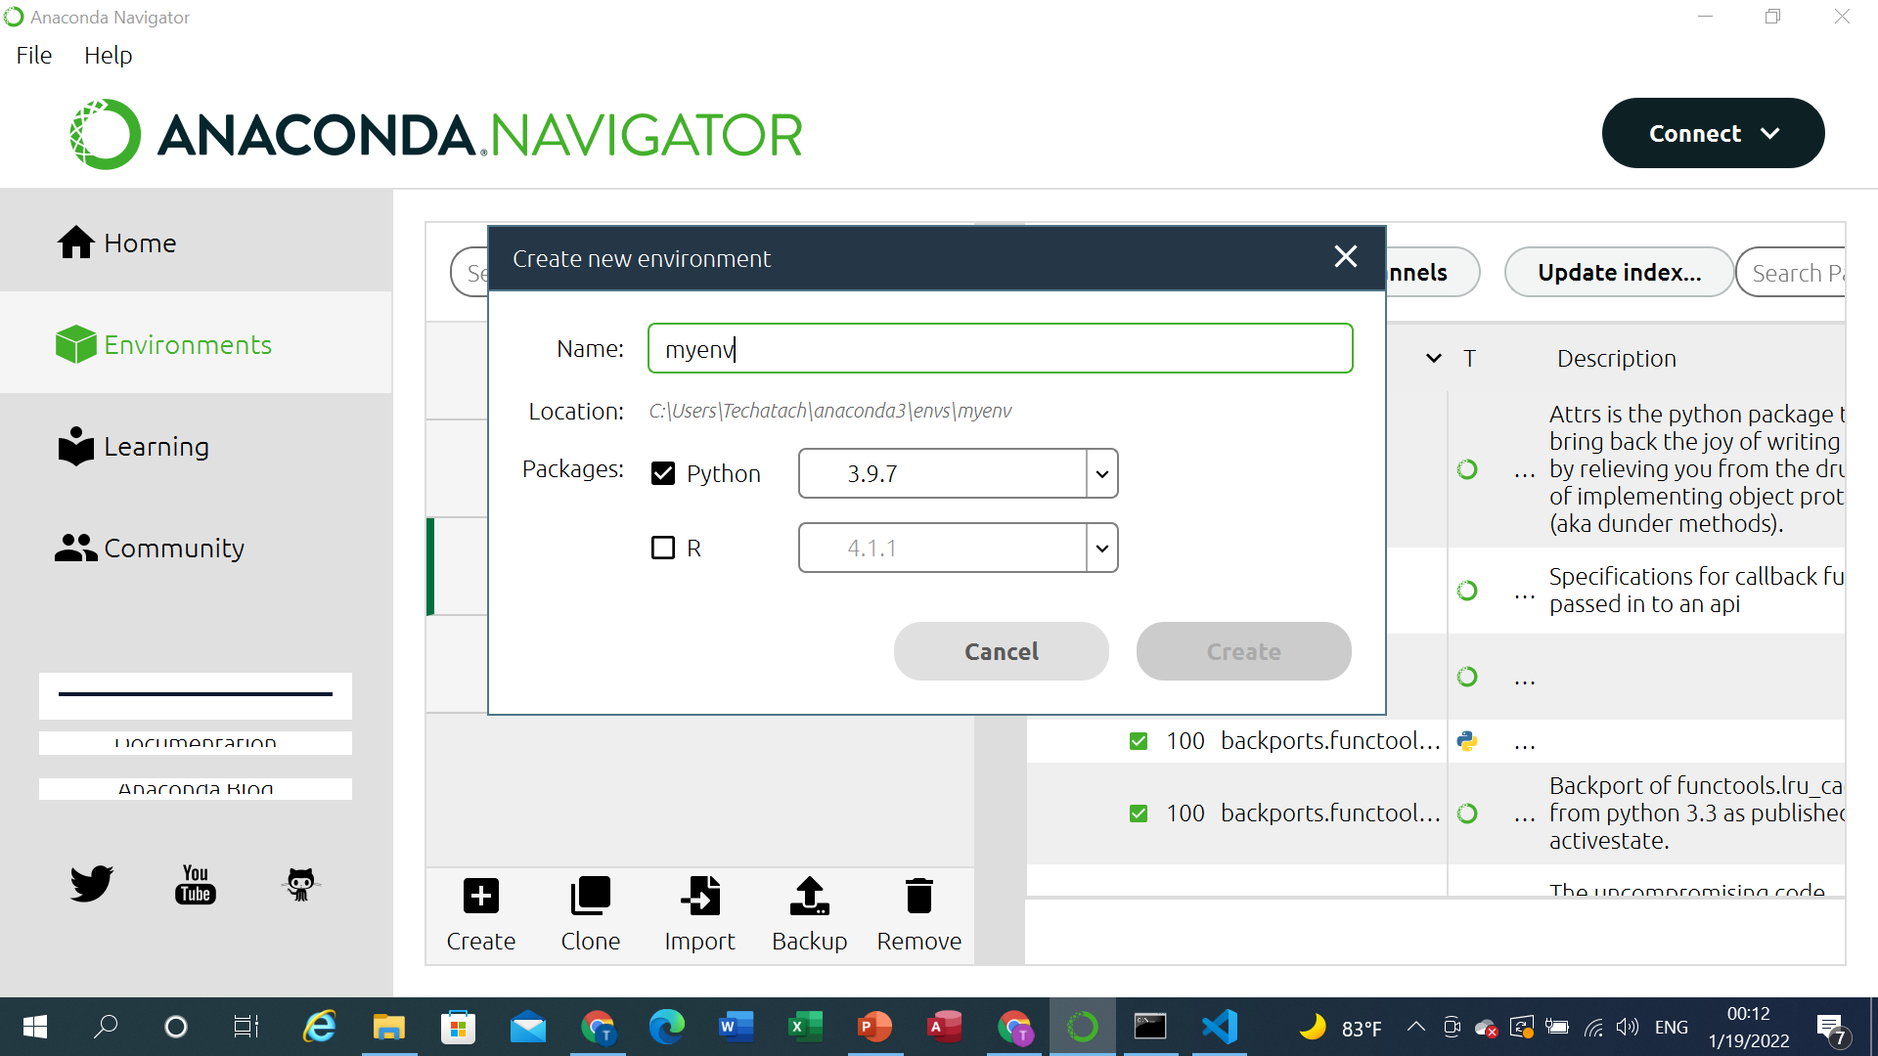
คลิกที่ Environments เลือก + Create (ข้างล่าง) ในช่อง Name ตรงกลาง ตั้งชื่อ myenv เสร็จแล้วคลิก Create

Slide 5
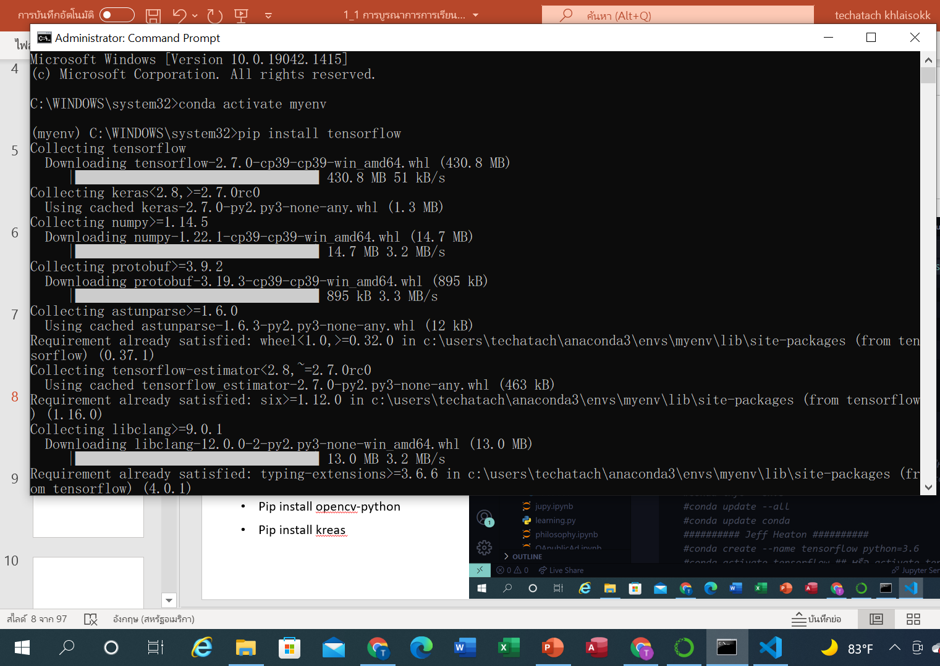
Activate เพื่อทำการติดตั้ง tensorflow, keras, opencv-python, pandas, numpy, matplotlib.pyplot และ อื่นๆ
ไปที่ค้นหา พิมพ์ cmd เลือก run as administrator จะแสดง command prompt ดังนี้
C:\WINDOWS\system32> พิมพ์เพื่อ activate ดังนี้
C:\WINDOWS\system32> conda activate myenv
(myenv) C:\WINDOWS\system32> ให้ทำการติดตั้ง library ต่างๆ ดังนี้
##รัน tensorflow บน cpu หรือ gpu เช็คสเปก cpu หรือ gpu ไปที่ task manager เลือก Performance หรือคลิกขวา This PC เลือก Properties ให้เลือกรันตามสเปกของเครื่องที่มี cpu หรือ gpu
pip install tensorflow
pip install tensorflow-cpu
pip install tensorflow-gpu
pip install keras

Slide 6
conda update --all
conda update conda
conda update anaconda-navigator
conda update navigator-updater
pip install opencv-python
pip install matplotlib
pip install pandas
pip install numpy
pip install -U scikit-learn
pip install pydotplus
pip install graphviz
conda install -c conda-forge pydotplus
pip install scikit-plot

Slide 7
pip install seaborn
pip install statsmodels
pip install xgboost
pip install gensim
conda -V #ตรวจเช็คเวอร์ชัน conda
python -V #ตรวจเช็คเวอร์ชัน python
conda info --envs #ดู path แต่ละ path ของ anconda3

